Slide 1


ỦY BAN NHÂN DÂN QUẬN LONG BIÊN
TRƯỜNG TIỂU HỌC ĐÔ THỊ VIỆT HƯNG
BÀI GIẢNG ĐIỆN TỬ
KHỐI 3
MÔN: TIẾNG VIỆT

Slide 2


Tiếng Việt
Notes:
Design by: Hương Thảo – tranthao121004@gmail.com

Slide 3







Slide 4



4
3
2
1
Cách viết
Notes:
Design by: Hương Thảo – tranthao121004@gmail.com

Slide 5



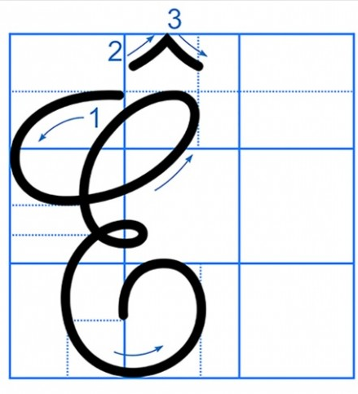
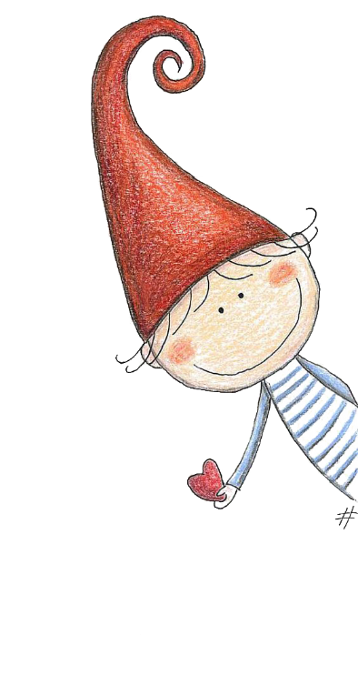
Dấu mũ
Notes:
.

Slide 6

4
3
2
1
Cách viết

Slide 7

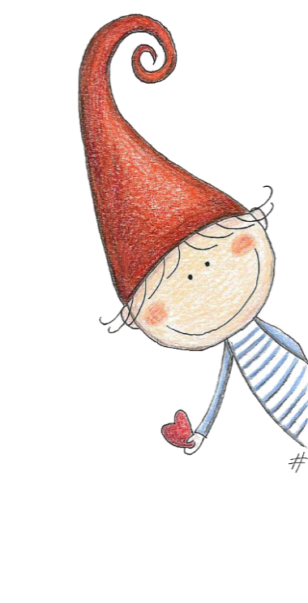



fɤȰḑ ẚờΤ΅ εa ΕẒ
Viết tên riêng: Ê-đê
Ê-đê
Ê-đê
Ê-đê
Ê-đê
Ý NGHĨA:
Tên một dân tộc ở Việt Nam

Slide 8
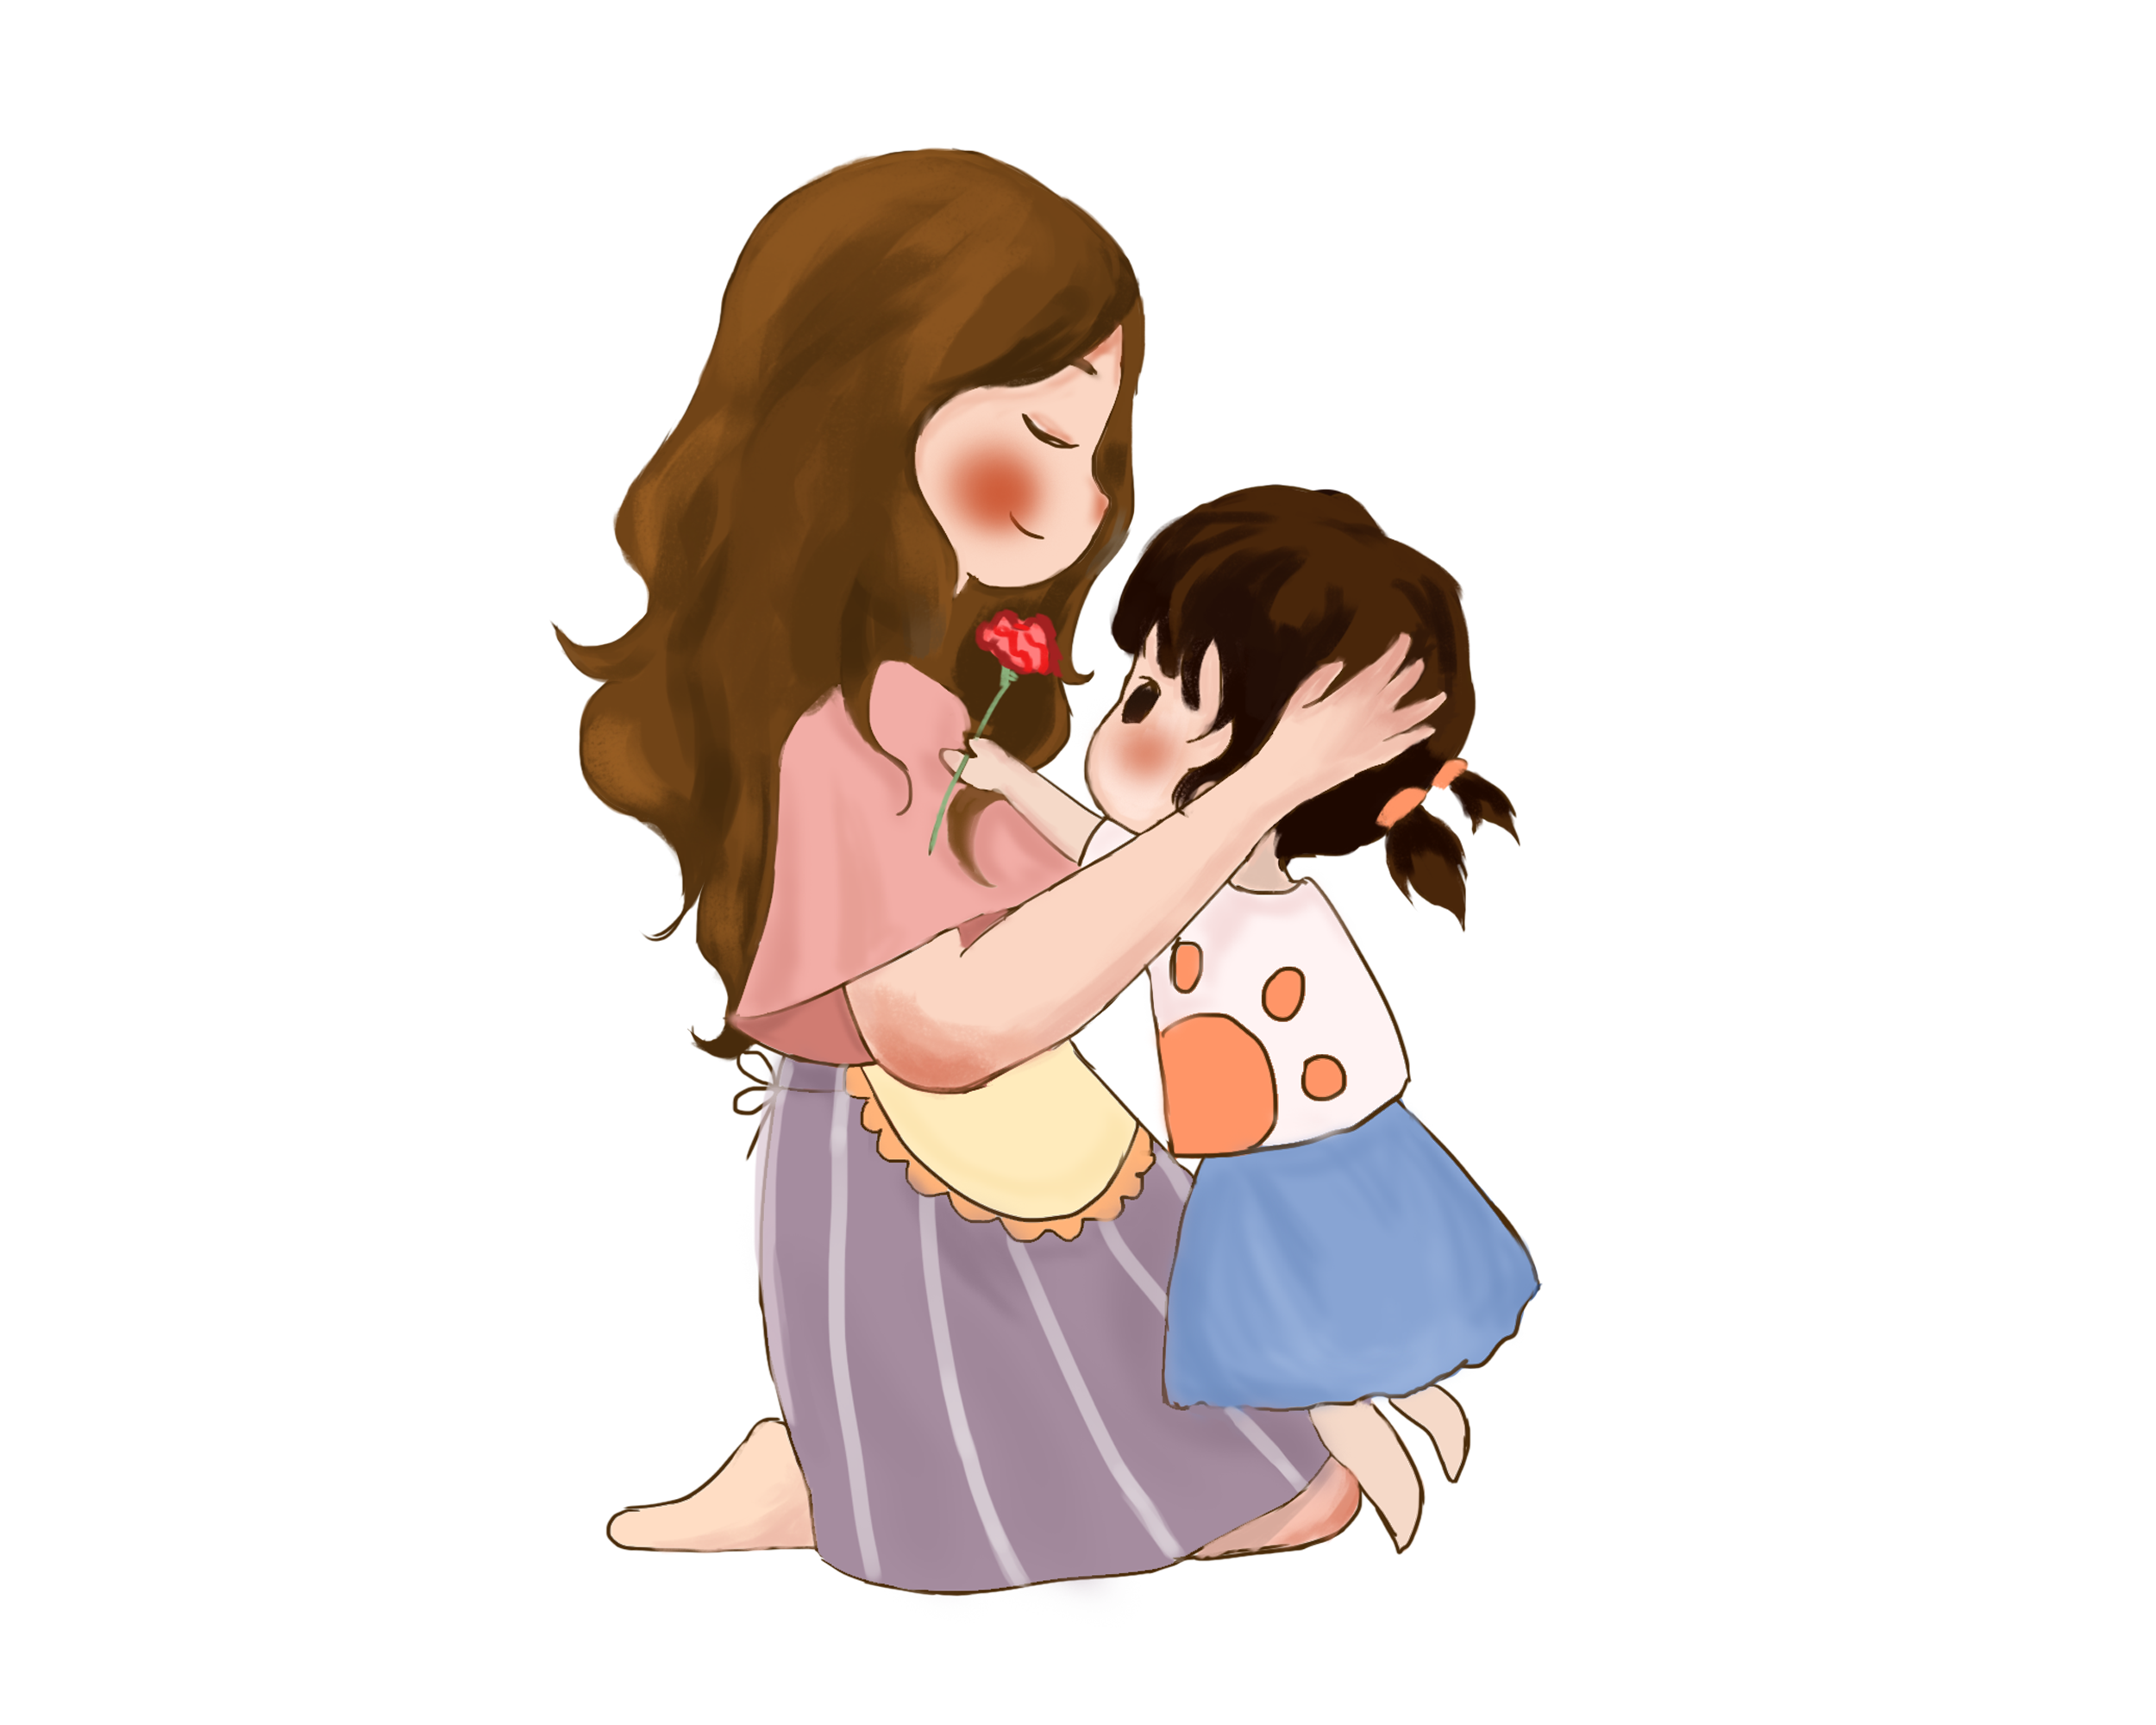
Viết câu
Em ΐêu ηà em
HΞ xΞn Ǉrưϐ wgõ.

Slide 9



2 câu thơ nói về tình cảm của bạn nhỏ đối với ngôi nhà của mình.
Notes:
GV mời hs đặt câu kể theo mẫu.

Slide 10


Slide 11


LUYỆN VIẾT THÊM
CΪ εim wó đỗ càζ Λ΄
Bay ǟa càζ Έ∆ wó hĝ hay hay.

Slide 12


Slide 13



Trò chơi Bàn tay diệu kì
Nói về việc mẹ đã làm để chăm sóc em.
Nói điều em thích nhất ở trò chơi.
Bàn tay mẹ …
Notes:
Xem hướng dẫn cách chơi trong SGV trang 104-105

